Slide 1
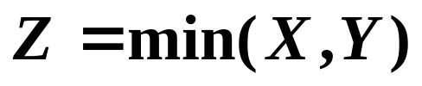
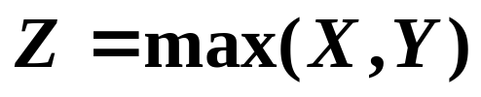

第三章 随机变量及其分布
§5 两个随机变量函数的分布
下列系统中，每个元件的寿命分别为随机变量 X,Y ，它们相互独立同分布。求系统寿命 Z 的分布。
1）
2）
3）
目 录
前一页
后一页
退 出

Slide 2



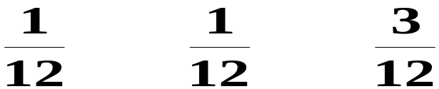


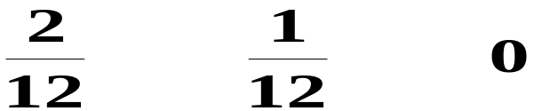
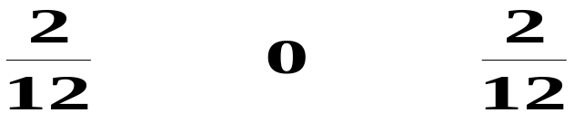

一、二维离散型随机变量函数的分布
例1
求 X+Y, X-Y, XY 的分布律。

Slide 3





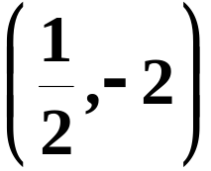
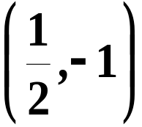






解
等价于
概率

Slide 4



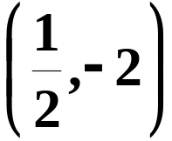




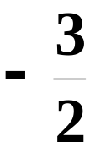
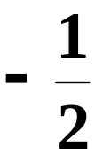



















概率

Slide 5















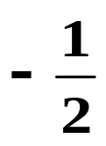






所以分布律分别为：

Slide 6

















例2 设两个独立的随机变量 X 与 Y 的分布律为
求随机变量 Z=max(X,Y) 的分布律.
解
因为 X 与 Y 相互独立, 所以
得

Slide 7



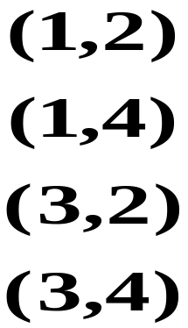











可得
所以

Slide 8
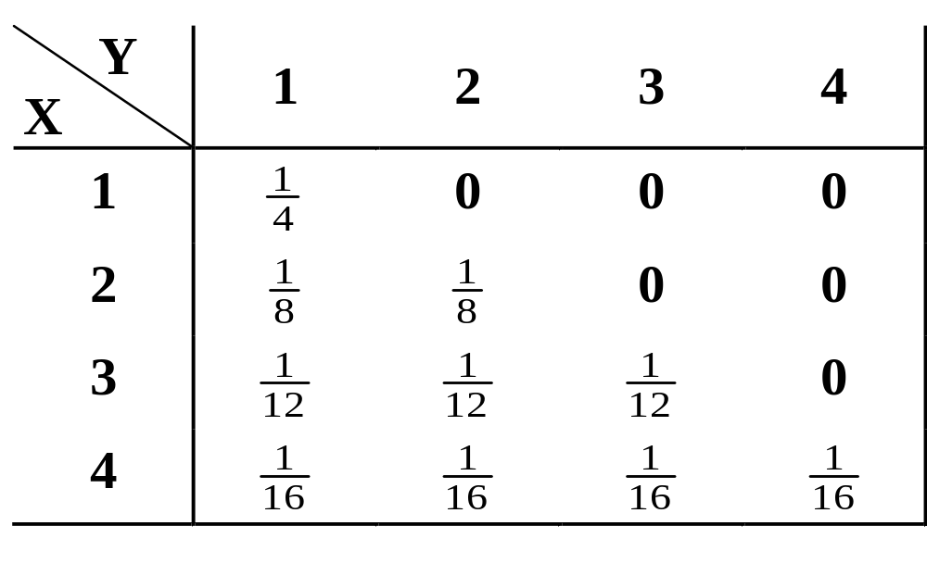
例3: 从1,2,3,4中随机取出一个数记为X,再从1到X中随机取出一个数记为Y.求X+Y, X-Y, Y²的分布律.

Slide 9

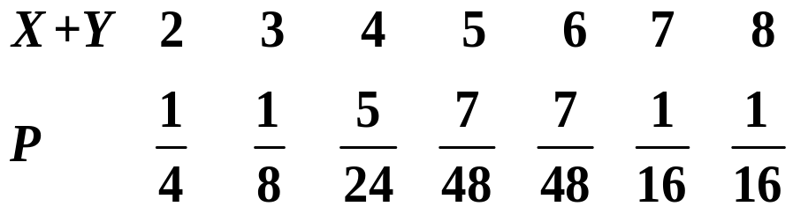
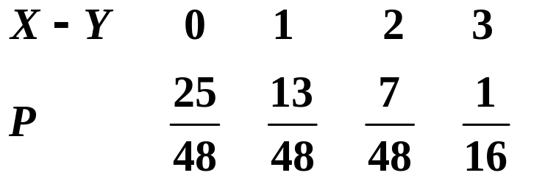
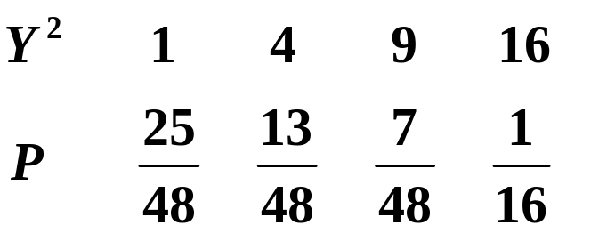
求X+Y, X-Y, Y ²的分布律

Slide 10
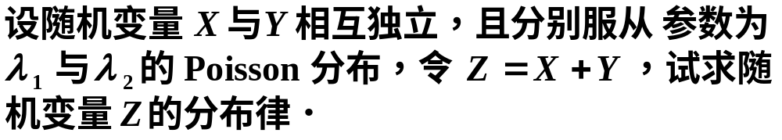


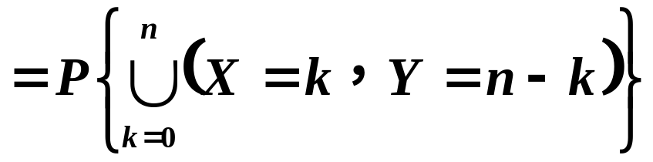
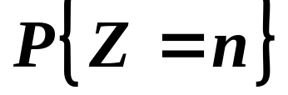
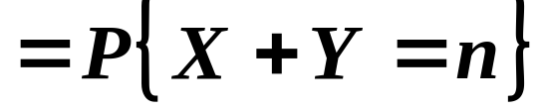
例 4
第三章 随机变量及其分布
目 录
前一页
后一页
退 出

Slide 11
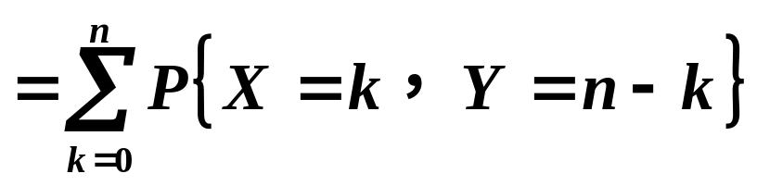
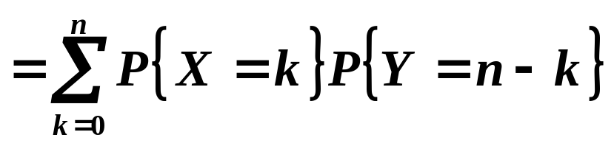
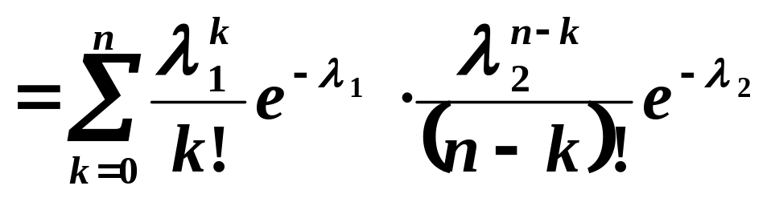
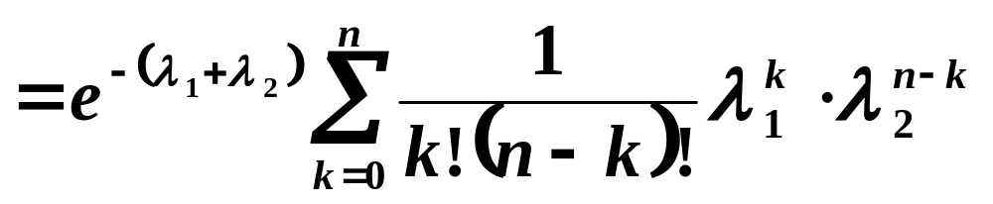
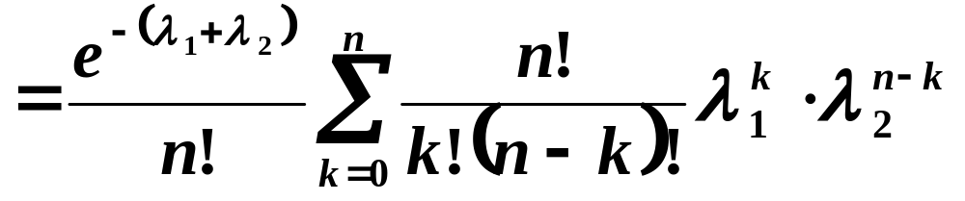
第三章 随机变量及其分布
目 录
前一页
后一页
退 出

Slide 12
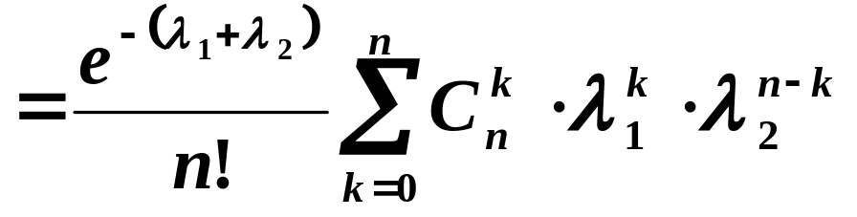
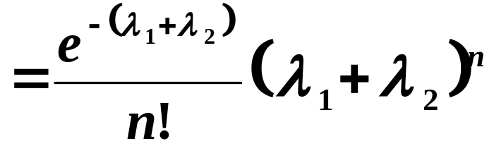

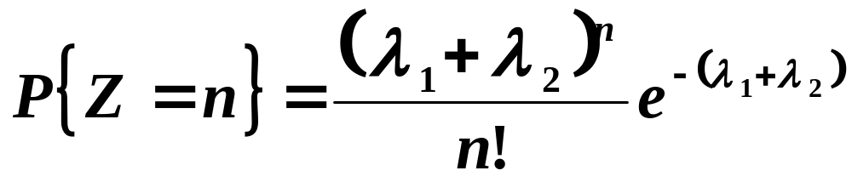
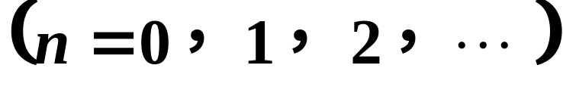
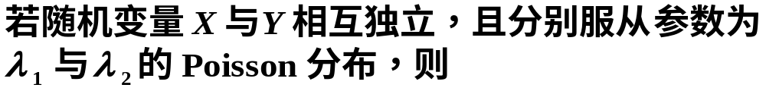
§5 多维随机变量函数的分布
第三章 随机变量及其分布
结论：
每个小时公交车站等355的人数
每个小时公交车站等特4的人数
目 录
前一页
后一页
退 出

Slide 13
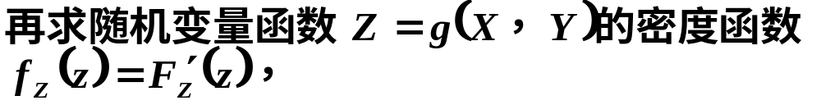
解题步骤：
第三章 随机变量及其分布
二、二维连续型随机变量函数的分布
1）一般函数的分布
已知二维随机变量（X,Y）的联合密度为 f ( x , y ),
g ( x , y ) 是二元连续函数，欲求随机变量 Z=g (X,Y)
的概率密度。
目 录
前一页
后一页
退 出

Slide 14
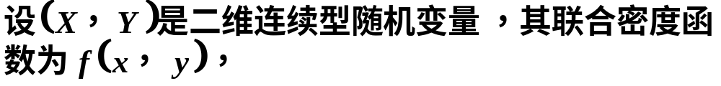

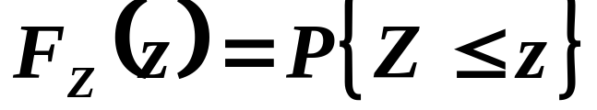
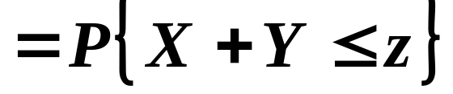

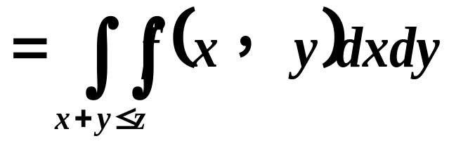


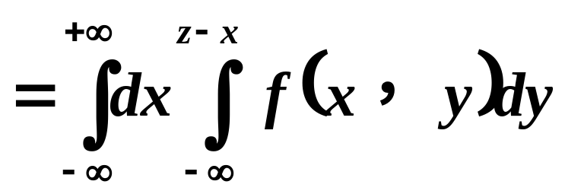
2）和的分布
§5 多维随机变量函数的分布
第三章 随机变量及其分布
x + y = z
目 录
前一页
后一页
退 出

Slide 15
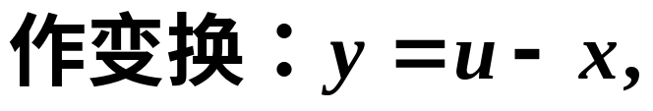
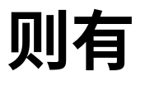
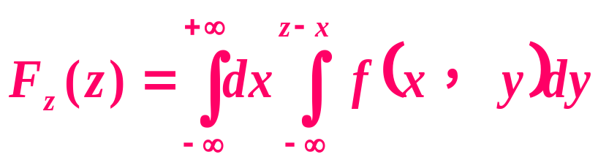
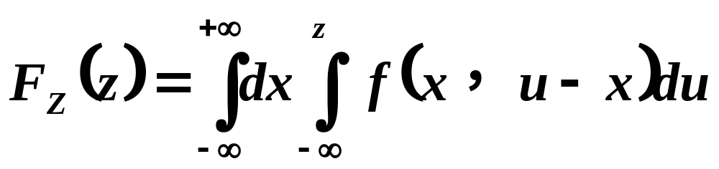
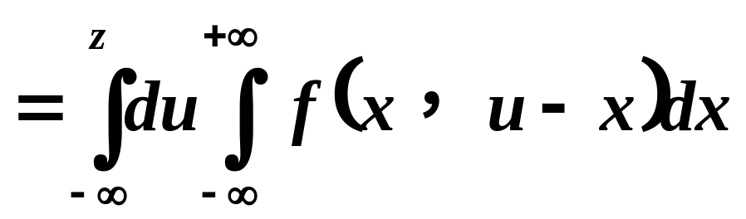
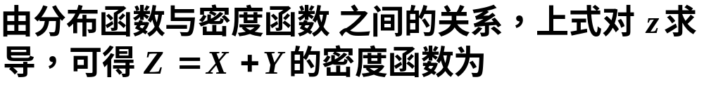
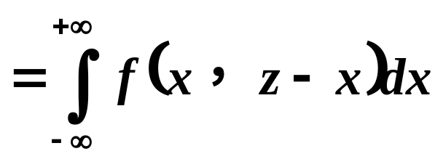
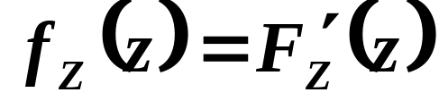
§5 多维随机变量函数的分布
第三章 随机变量及其分布
变量代换
交换积分次序
目 录
前一页
后一页
退 出

Slide 16
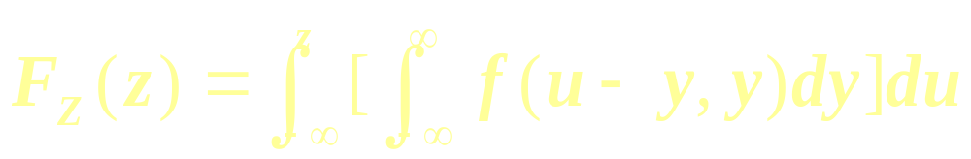

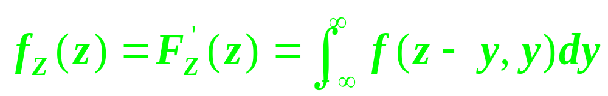
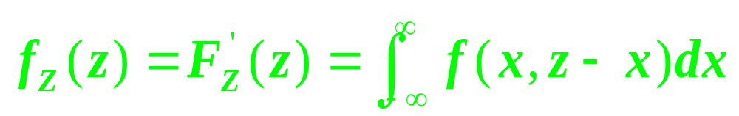
由概率密度与分布函数的关系, 即得Z=X+Y 的概率密度为:
由X和Y的对称性, f_{Z} (z)又可写成
以上两式即是两个随机变量和的概率密度的一般公式.

Slide 17
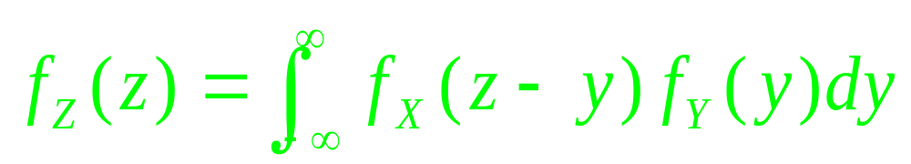

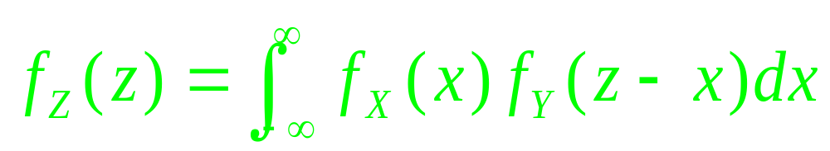
特别地，当 X 和 Y 独立，设 (X,Y) 关于 X , Y 的边缘密度分别为 f_{X}(x) , f_{Y}(y) , 则上述两式化为:
卷积公式
下面我们讨论卷积公式的通俗解释与应用.

Slide 18
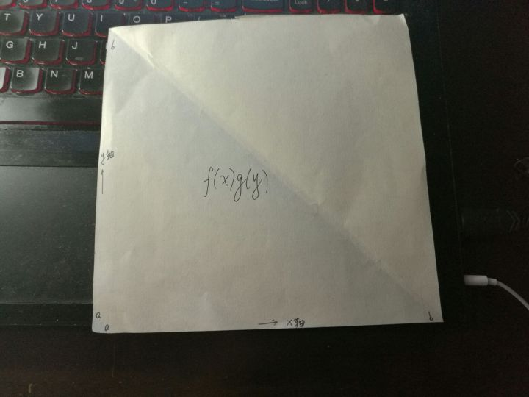
卷积公式为什么叫卷积？
以下是一张正方形地毯，上面保存着f和g在区间[a,b]的张量积，即U(x,y)=f(x)g(y)。
https://www.zhihu.com/question/54677157/answer/141245297

Slide 19

把它一角卷起来

Slide 20

把它整张地毯卷起来以后
可以看出，它变成了一个一维的函数，而且每点的函数值等于卷起来后重合的点函数值之和

Slide 21

可以看出，刚才被画了线的地方，正好就是x+y为定值的一条直线，所以卷起来后那点的函数值正好为这条直线上函数值的积分

Slide 22







卷积公式的实现
例 f (t) ,h(t) 如图所示，求y_{zs}(t)= h(t) * f (t) 。
[解] 采用图形卷积 。
0
h(t)函数形式复杂 换元为h(τ)。
f (t)换元 f (τ)
f (τ)反折
f (-τ)平移t
f ( t -τ)
反折 平移 积分

Slide 23










例 f (t) ,h(t) 如图所示，求y_{zs}(t)= h(t) * f (t) 。
图解法计算卷积举例
[解] 采用图形卷积 。
h(t)函数形式复杂 换元为h(τ)。
f (t)换元 f (τ)
f (τ)反折
f (-τ)平移t
f ( t -τ)
① t < 0时 , f ( t -τ)向左移
f ( t -τ) h(τ) = 0，故 y_{zs}(t) = 0
0
② 0≤t ≤1 时, f ( t -τ)向右移
③ 1≤t ≤2时
④ 2≤t ≤3 时
⑤ 3≤t 时
f ( t -τ) h(τ) = 0，故 y_{zs}(t) = 0

Slide 24

离散卷积的例子
有两枚骰子：
求：两枚骰子点数加起来为4的概率是多少?
这里问题的关键是，两个骰子加起来要等于4，这正是卷积的应用场景。
https://www.zhihu.com/question/22298352
https://blog.csdn.net/bitcarmanlee/article/details/54729807
中国人民大学信息学院计算机系

Slide 25




离散卷积的例子
两枚骰子点数加起来为4的概率为：
f(1)g(3)+f(2)g(2)+f(3)g(1)
符合卷积的定义，把它写成标准的形式就是：
(f∗g)(4)=∑f(4−m)g(m)
中国人民大学信息学院计算机系

Slide 26
连续卷积的例子：做馒头
楼下早点铺子生意太好了，供不应求，就买了一台机器，不断的生产馒头。
假设馒头的生产速度是 f(t) ，那么一天后生产出来的馒头总量为：
∫240f(t)dt∫024f(t)dt
馒头生产出来之后，就会慢慢腐败，假设腐败函数为 g(t) ，比如，10个馒头，24小时会腐败：
10∗g(t)10∗g(t)
想想就知道，第一个小时生产出来的馒头，一天后会经历24小时的腐败，第二个小时生产出来的馒头，一天后会经历23小时的腐败。
如此，我们可以知道，一天后，馒头总共腐败了：
∫240f(t)g(24−t)dt∫024f(t)g(24−t)dt
这就是连续的卷积。
中国人民大学信息学院计算机系

Slide 27



卷积公式应用：图像处理
高频信号，就好像平地耸立的山峰： 看起来很显眼。
平滑这座山峰的办法之一就是，把山峰刨掉一些土，填到山峰周围去。用数学的话来说，就是把山峰周围的高度平均一下。
中国人民大学信息学院计算机系

Slide 28

卷积可以帮助实现这个平滑算法
有噪点的原图，可以把它转为一个矩阵：
然后用下面这个平均矩阵（说明下，原图的处理实际上用的是正态分布矩阵，这里为了简单，就用了算术平均矩阵）来平滑图像：
中国人民大学信息学院计算机系

Slide 29



比如我要平滑a1,1a1,1 点，就在矩阵中，取出a1,1a1,1点附近的点组成矩阵 f ,和 g 进行卷积计算后，再填回去
中国人民大学信息学院计算机系
https://www.zhihu.com/question/22298352

Slide 30


写成卷积公式就是：
这样相当于实现了 g 这个矩阵在原来图像上的划动（准确来说，下面这幅图把 g 矩阵旋转了180∘180∘ ）：
https://blog.csdn.net/bitcarmanlee/article/details/54729807
中国人民大学信息学院计算机系

Slide 31
卷积公式的应用
统计学中，加权的滑动平均是一种卷积。
概率论中，两个统计独立变量X与Y的和的概率密度函数是X与Y的概率密度函数的卷积。
电子工程与信号处理中，任一个线性系统的输出都可以通过将输入信号与系统函数（系统的冲激响应）做卷积获得。
物理学中，任何一个线性系统（符合叠加原理）都存在卷积。

Slide 32
卷积公式的应用
计算机科学中，卷积神经网络（CNN）是深度学习算法中的一种，近年来被广泛用到模式识别、图像处理等领域中。
这几个领域中，卷积起到了至关重要的作用。对于机器学习领域，尤其是深度学习，最著名的CNN卷积神经网络(Convolutional Neural Network, CNN)，在图像领域取得了非常好的实际效果，始一出现便横扫各类算法。

Slide 33






例5
第三章 随机变量及其分布
目 录
前一页
后一页
退 出

Slide 34





第三章 随机变量及其分布
目 录
前一页
后一页
退 出

Slide 35




结 论：
第三章 随机变量及其分布
§5 多维随机变量函数的分布
77页（96页）：
目 录
前一页
后一页
退 出

Slide 36





第三章 随机变量及其分布
有限个相互独立的正态随机变量的线性组合仍服从正态分布.
目 录
前一页
后一页
退 出

Slide 37






例 6
§5 多维随机变量函数的分布
第三章 随机变量及其分布
取值范围讨论
二元积分区域讨论类似
目 录
前一页
后一页
退 出

Slide 38

















例 6（续）
§5 多维随机变量函数的分布
第三章 随机变量及其分布
目 录
前一页
后一页
退 出

Slide 39



例7
解

Slide 40













Slide 41


整理得

Slide 42





三、极值分布
对任意的实
数 z 有

Slide 43





故有

Slide 44





推广

Slide 45










例8
分别对以上两种联接方式给出系统 L 的寿命Z的概率密度。

Slide 46










解

Slide 47







Slide 48
第三章 随机变量及其分布
作业(4版)第87页 22, 30, 31, 36题
(3版)第106页 17, 22, 23, 28题
目 录
前一页
后一页
退 出

Slide 49
期中考试
11月？ 日 随堂考
选择： 12题
填空： 8题
解答： 2题

